Slide 1
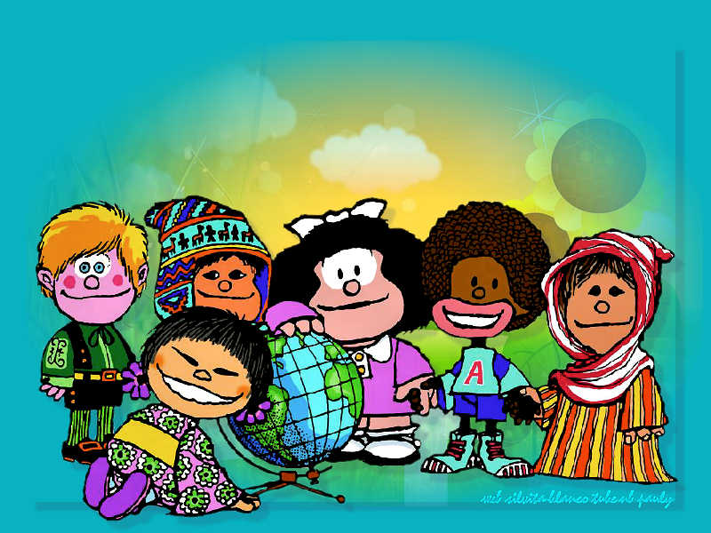
XVI setmana de la solidaritat
ELS DRETS DELS INFANTS
Andrea Vivé
Mireia Soto
Escoles Minguella
2010

Slide 2
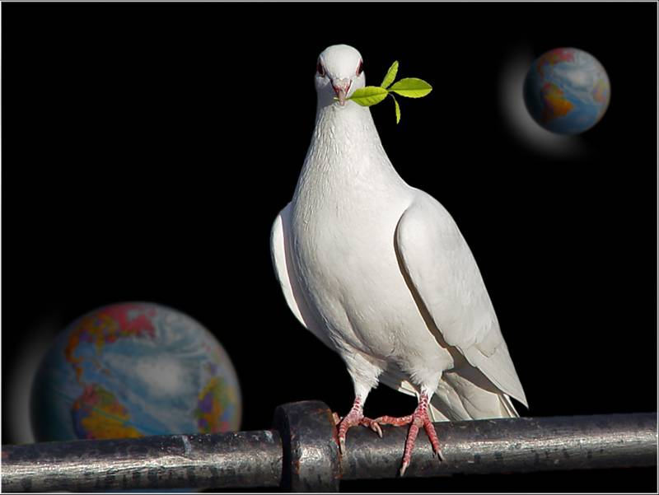
ÍNDEX
Tenim els mateixos drets
Prohibit suprimir drets
Judicis justos i imparcials
Dret a l’educació

Slide 3
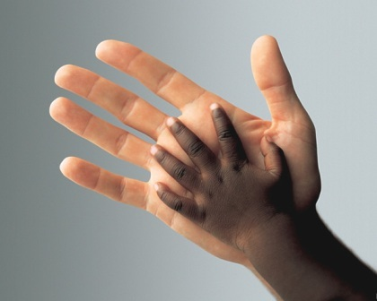
TOTS TENIM ELS MATEIXOS DRETS
Tothom té tots els drets i les llibertats proclamats en aquesta Declaració, sense cap distinció de raça, color, sexe, llengua, religió, opinió política o de qualsevol altra mena, origen nacional o social, fortuna, naixement o altra condició.

Slide 4
DEURES
No hem de descriminar a la gent per que sigui d’una altre rasa, religió o sexe.

Slide 5
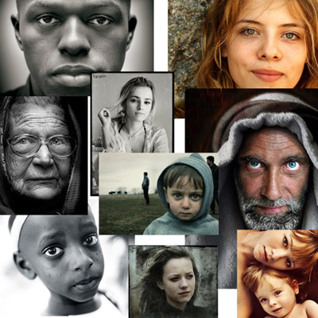
Prohibit suprimir drets
S’han de respectar els drets de les persones i no fer-lis mal físicament o psicologicament

Slide 6
Deures
Respectar sempre els drets de les persones.

Slide 7
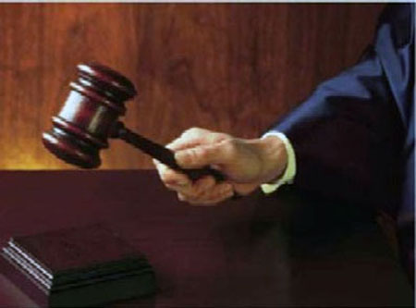
Judicis justos i impercials
Tota persona té dret, en condicions de plena igualtat, a ser escoltada públicament i amb justícia per un tribunal independent i imparcial, per a la determinació dels seus drets i obligacions o per a l'examen de qualsevol acusació contra ella en matèria penal.

Slide 8
deures
No descriminar a la gent perquè no ens caigui bé, perquè sigui d’una altra raça o pensi diferent.

Slide 9
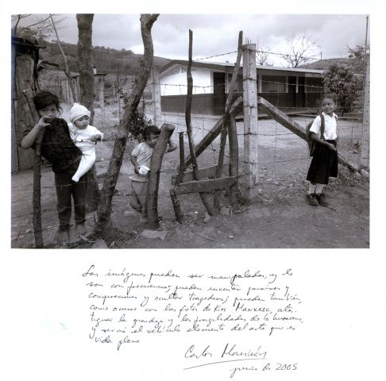
Dret a l’educació
Tota persona té dret a l'educació. L'educació ha de ser gratuïta, si més no, en la instrucció elemental i fonamental. La instrucció elemental ha de ser obligatòria. L'ensenyament tècnic i professional s'ha de posar a l'abast de tothom, i l'accés a l'ensenyament superior ha de ser igual per a tots d'acord amb els mèrits respectius.

Slide 10
Deures
Hem de fer el possible per que tots els nens puguin apendre com nusaltres

